Slide 1
HTML5+CSS3+JavaScript 2021.6
HTML5+CSS3+JavaScript
主讲：温谦

Slide 2
第4章 CSS3选择器
简单复合选择器
DEMO
CSS的继承和层叠特性
DEMO
关系选择器
DEMO
属性选择器
DEMO
伪元素选择器
结构伪类选择器
DEMO

Slide 3
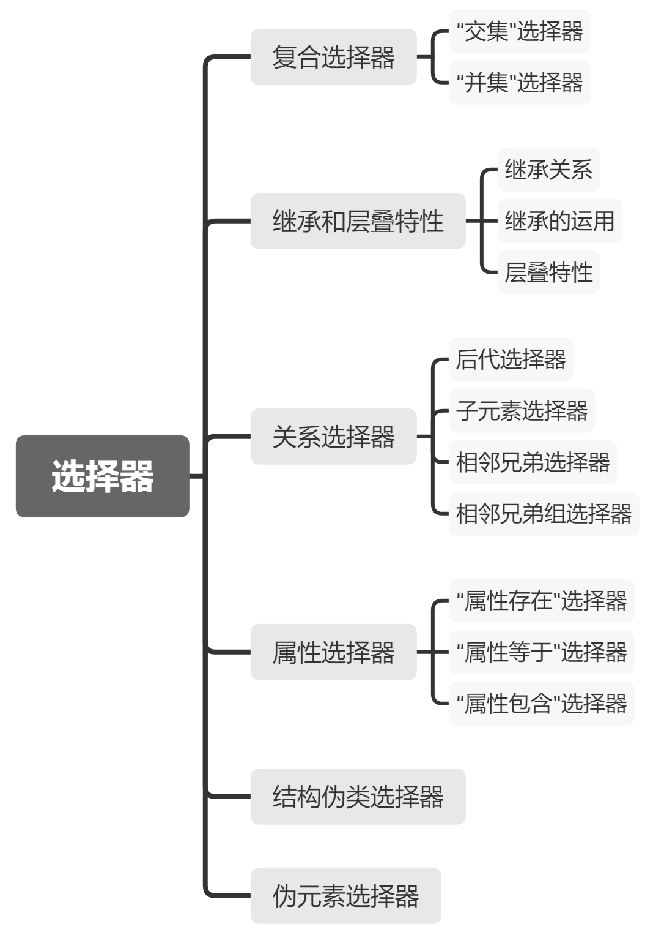
第4章 CSS3选择器

Slide 4
第4章 CSS3选择器
简单复合选择器
在上一章中介绍了3种基本的选择器，以这3种基本选择器为基础，通过组合，还可以产生更多种类的选择器，实现更强、更方便的选择功能，复合选择器就是由基本选择器通过不同的连接方式构成的。
在本节中，我们通过“交集”、“并集”和“后代”选择器，先对复合选择有一个基本的认识，以便在下一节着重理解CSS的两个非常重要的特性。

Slide 5
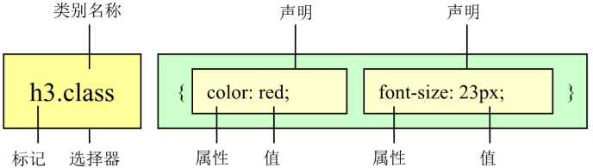
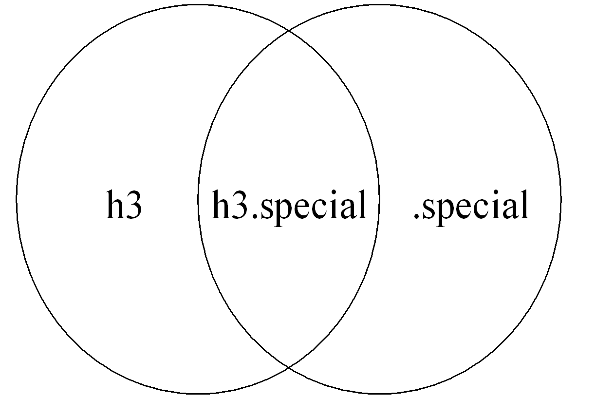
第4章 CSS3选择器
“交集”选择器
“交集”复合选择器由两个选择器直接连接构成，其结果是选中二者各自元素范围的交集。
其中第1个必须是标记选择器，第2个必须是类别选择器或者是ID选择器。这两个选择器之间不能有空格，必须连续书写。
例如，声明了p、.special、p.special这3种选择器，它们的选择范围如图所示。

Slide 6
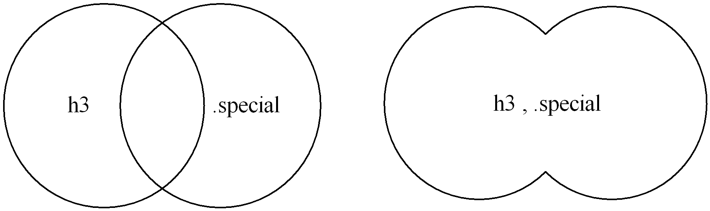
第4章 CSS3选择器
并集”选择器
与交集选择器相对应，还有一种“并集”选择器，或者称为“集体声明”。它的结果是同时选中各个基本选择器所选择的范围。
任何形式的选择器（包括标记选择器、class类别选择器、ID选择器等）都可以作为并集选择器的一部分。
并集选择器是多个选择器通过逗号连接而成的。
例如 h3, .special 的选择范围如图所示。

Slide 7
第4章 CSS3选择器
后代选择器
在CSS选择器中，还可以通过嵌套的方式对特殊位置的HTML标记进行声明，例如当<p>与</p>之间包含<span></span>标记时，就可以使用后代选择器进行相应的控制。
后代选择器的写法就是把外层的标记写在前面，内层的标记写在后面，之间用空格分隔。当标记发生嵌套时，内层的标记就成为外层标记的后代。
例如：
最外层是<p>标记，里面嵌套了<span>标记，<span>标记中又嵌套了<b>标记，则称<span>是<p>的子元素，<b>是<span>的子元素。

Slide 8
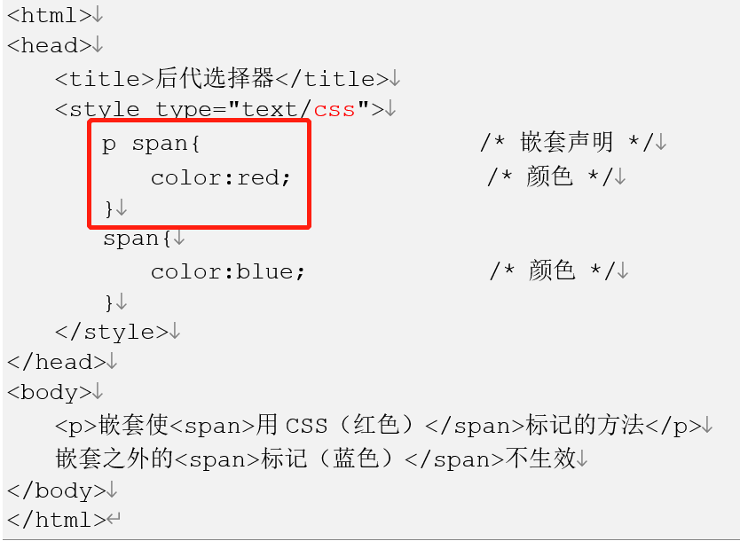
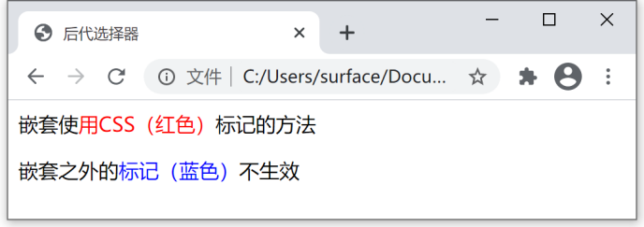
第4章 CSS3选择器
后代选择器
下面举一个例子，后代选择器 p span
需要注意的是，此例中的后代选择器产生的影响不仅限于元素的“直接后代”，而且会影响到它的“各级后代”。

Slide 9
第4章 CSS3选择器
DEMO

Slide 10
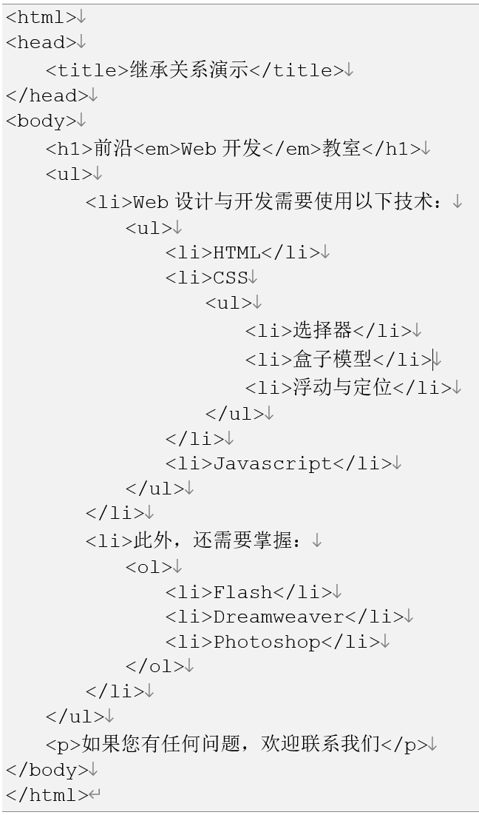
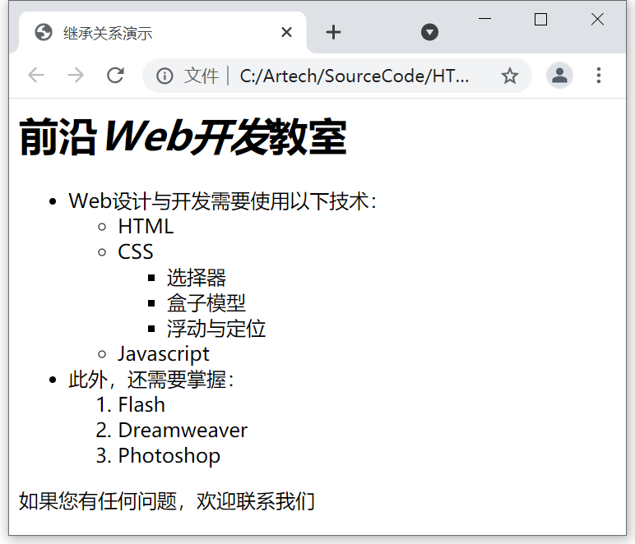
第4章 CSS3选择器
CSS的继承和层叠特性
所有的CSS语句都是基于各个标记之间的继承关系的，为了更好地理解继承关系，首先从HTML文件的组织结构入手，例如如下HTML代码。

Slide 11
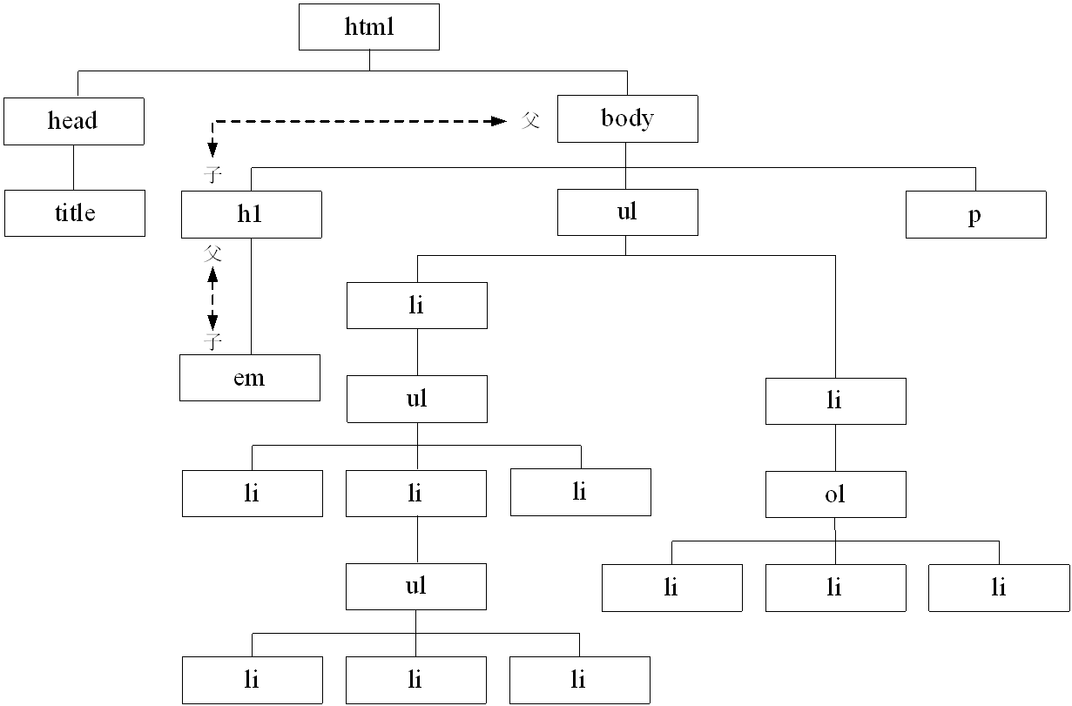
第4章 CSS3选择器
CSS的继承和层叠特性
着重从“继承”的角度来考虑各个标记之间的“树”型关系，如图所示。
在这个树型关系中，处于最上端的<html>标记称之为“根（root）”，它是所有标记的源头，往下层层包含。在每一个分支中，称上层标记为其下层标记的“父”标记；相应地，下层标记称为上层标记的“子”标记。例如<h1>标记是<body>标记的子标记，同时它也是<em>的父标记。

Slide 12
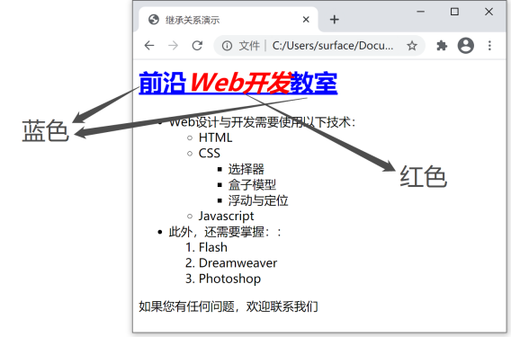
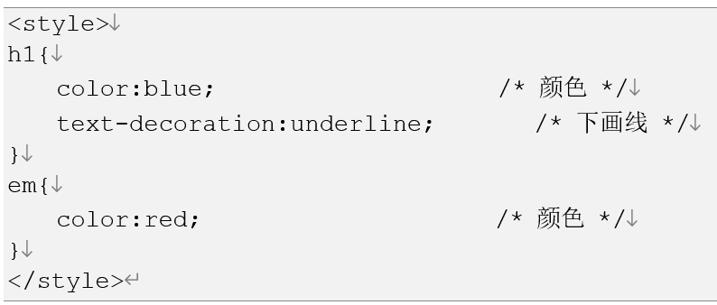
第4章 CSS3选择器
CSS的继承和层叠特性
CSS继承指的是子标记会继承父标记的所有样式风格，并可以在父标记样式风格的基础上再加以修改，产生新的样式，而子标记的样式风格完全不会影响父标记。
例如下面代码，可以看到其子标记em也显示出下画线，说明对父标记的设置也对子标记产生效果；而em文字显示为红色，h1标题中其他文字仍为蓝色，说明对子标记的设置不会对其父标记产生作用。

Slide 13
第4章 CSS3选择器
CSS的继承和层叠特性
CSS的全名叫作“层叠样式表”，读者有没有考虑过，这里的“层叠”是什么意思？为什么这个词如此重要，以至于要出现在它的名称里。
CSS的层叠特性确实很重要，但是要注意，千万不要和前面介绍的“继承”相混淆，二者有着本质的区别。实际上，层叠可以简单地理解为“冲突”的解决方案。
层叠指的是样式的优先级，CSS样式在针对同一元素配置同一属性时，依据层叠规则（权重）来处理冲突，选择应用权重高的CSS选择器所指定的属性，一般也被描述为权重高的覆盖权重低的，因此也称作层叠。
优先级规则可以表述为：行内样式 > ID样式 > 类别样式 > 标记样式
计算冲突样式的优先级是一个比较复杂的过程，并不仅仅是上面这个简单的优先级规则可以完全描述的。但是读者可以把握一个大的原则，就是“越特殊的样式，优先级越高”。

Slide 14
第4章 CSS3选择器
DEMO

Slide 15
第4章 CSS3选择器
关系选择器
选择器 | 类型 | 功能描述
* | 通配选择器 | 选择文档中所有HTML元素
E | 元素选择器 | 选择指定类型的HTML元素
#id | ID选择器 | 选择指定ID属性值为“id”的任意类型元素
.class | 类选择器 | 选择指定class属性值为“class”的任意类型的任意多个元素
.class1.class2 | 交集选择器 | 选择class属性中同时有“class1”和“class2”的元素。
selector1, selectorN | 并集选择器 | 将每一个选择器匹配的元素集合并。

Slide 16
第4章 CSS3选择器
选择器 | 类型 | 功能描述
E F | 后代选择器 | 选择匹配的F元素，且匹配的F元素被包含在匹配的E元素内
E>F | 子元素选择器 | 选择匹配的F元素，且匹配的F元素所匹配的E元素的子元素
E+F | 相邻兄弟选择器 | 选择匹配的F元素，且匹配的F元素紧位于匹配的E元素的后面
E~F | 相邻兄弟组选择器 | 选择匹配的F元素，且位于匹配的E元素后的所有匹配的F元素

Slide 17
第4章 CSS3选择器
DEMO

Slide 18
第4章 CSS3选择器
结构伪类选择器
选择器 | 功能描述
E:first-child | 作为父元素的第一个子元素的元素E。与E:nth-child(1)等同。
E:last-child | 作为父元素的最后一个子元素的元素E。与E:nth-last-child(1)等同。
E:root | 选择匹配元素E所在文档的根元素。在HTML文档中，根元素始终是html，此时该选择器与html类型选择器匹配的内容相同。
E:nth-child(n) | 作为父元素的第n个子元素的元素E。其中n可以是整数（1，2，3）、关键字（even，odd）、可以是公式（2n+1）,而且n值起始值为1，而不是0。
E:nth-last-child(n) | 作为父元素的倒数第n个子元素的元素E。此选择器与E:nth-child(n)选择器计算顺序刚好相反，但使用方法都是一样的，其中：nth-last-child(1)始终匹配最后一个元素，与last-child等同。

Slide 19
第4章 CSS3选择器
选择器 | 功能描述
E:nth-of-type(n) | 作为父元素的第n个具有指定类型的元素E。
E:nth-last-of-type(n) | 作为父元素的第n个具有指定类型的元素E。
E:first-of-type | 作为父元素的第1个具有指定类型的元素E，与E:nth-of-type(1)等同。
E:last-of-type | 作为父元素的最后1个具有指定类型的元素E，与E:nth-last-of-type(1)等同。
E:only-child | 选择父元素只包含一个子元素，且该子元素匹配E元素。
E:only-of-type | 选择父元素只包含一个同类型子元素，且该子元素匹配E元素。
E:empty | 选择没有子元素的元素，而且该元素也不包含任何文本节点。

Slide 20
第4章 CSS3选择器
伪元素选择器
伪元素选择器是一种很常用的选择器，在实际工作中会经常用到。所谓“伪”元素，就是在DOM结构中本来不存在，但是通过CSS创建出来的元素。
最重要的两种伪元素选择器是::before和::after这两个选择器，它们可以用于向指定的元素的前面或者后面加入指定的内容。
这两个伪类选择器为开发人员提供了通过CSS来改变内容的一种有效途径。

Slide 21
第4章 CSS3选择器
DEMO

Slide 22
第4章 CSS3选择器
简单复合选择器
DEMO
CSS的继承和层叠特性
DEMO
关系选择器
DEMO
属性选择器
DEMO
伪元素选择器
结构伪类选择器
DEMO

Slide 23
请看第5章—— 用CSS设置文本样式

